Slide 1
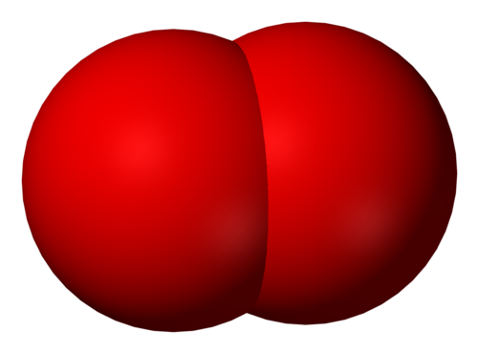
ものの燃え方と空気 第3時 ／ 6年
酸素は、
本当に使われた？
気体検知管で、
数字で確かめよう。
那覇市立天久小学校 RYUMA

Slide 2
① 前の時間にやったこと
班で実験計画を立てた
各班の計画（おさらい）
「集気びんをかぶせたら消えた」= 酸素が使われた？
今日は、酸素の量が本当に減るのかを、数字で確かめる。
KEY QUESTION
燃やす前の酸素の量と、
燃やしたあとの酸素の量は、ちがう？
那覇市立天久小学校 6年 理科 RYUMA
酸素は使われたのか？ | 2 / 11

Slide 3
② 今日のめあて
気体検知管を使って、
燃焼前後の酸素の量を測ろう
測る
→
記録
→
くらべる
→
考察
班ごとに2回測定（燃焼前 → 燃焼後）
那覇市立天久小学校 6年 理科 RYUMA
酸素は使われたのか？ | 3 / 11

Slide 4
③ 気体検知管って、何？
空気中の酸素の量を、色の変化で数値にしてくれる道具
↑ 色が変わったところまで読む
採気ポンプ
レバーを1回引くと
100mLの空気を取る
0 5 10 15 20 25 (%)
①
管の両端を折る
②
ポンプに差し込む
③
レバーを引いて 100mL 吸う
④
色の変わった目盛を読む
那覇市立天久小学校 6年 理科 RYUMA
酸素は使われたのか？ | 4 / 11

Slide 5
④ 実験前の安全確認
安全ルール
目
検知管の折れた先は目に向けない
手
折った管のガラス片で手を切らない
火
ろうそくは実験中だけ点火／終わったらすぐ消す
息
吸い込まない！ ポンプで吸う
廃
使った検知管は先生が用意した容器へ
那覇市立天久小学校 6年 理科 RYUMA
酸素は使われたのか？ | 5 / 11

Slide 6
⑤ 実験手順（20分）
01
燃やす前
（予想: 約21%）
集気びんに検知管を差し込み、空気を 100mL 吸う → 酸素 %を記録
02
ろうそくを点火
（完全に消えてから次へ）
集気びんをすぐにかぶせ、炎が消えるまで待つ
03
燃やした後
（予想: 21%より減る？）
同じように検知管で 100mL 吸う → 酸素 %を記録
04
2回くりかえす
ばらつきを減らすため
条件をそろえて2回測定 → 平均をとる
那覇市立天久小学校 6年 理科 RYUMA
酸素は使われたのか？ | 6 / 11

Slide 7
⑥ 記録シート
班番号：______班 メンバー：________________
条件
1回目
2回目
平均
予想
燃やす前の酸素
約 ___ %
燃やした後の酸素
約 ___ %
差（減った量）= 燃やす前 − 燃やした後 = 約 ___ %
那覇市立天久小学校 6年 理科 RYUMA
酸素は使われたのか？ | 7 / 11

Slide 8
⑦ クラス全体のデータをくらべる
各班の結果を表にして、共通パターンを見つけよう
班
燃やす前(%)
燃やした後(%)
減り(%)
気づき
1
21.0
17.5
3.5
2
20.8
17.8
3.0
3
21.0
18.0
3.0
4
21.2
17.0
4.2
5
20.9
17.9
3.0
6
21.0
17.2
3.8
★ 共通パターン
どの班も、燃やしたあとは酸素が 3〜4% くらい減っている。
那覇市立天久小学校 6年 理科 RYUMA
酸素は使われたのか？ | 8 / 11

Slide 9
⑧ 考察 — 数字が語ること
21% → 17〜18%。この「減った酸素」はどこへ？
BEFORE（燃やす前）
AFTER（燃やした後）
酸素 21%
酸素 18%（3%減った）
推論
酸素は勝手には消えない。
ということは、ろうそくが「何か」に使った！
那覇市立天久小学校 6年 理科 RYUMA
酸素は使われたのか？ | 9 / 11

Slide 10
⑨ 次の時間
ろうそくの数を
変えたら、どうなる？
1本
2本
3本
3%くらい減る
もっと減る？
消えるのも速い？
今日の結果と同じ
2倍の酸素が使われる？
酸素が早く尽きる？
→ 次回、ろうそく本数を変えて、グラフで比べます

Slide 11
⑩ ふりかえり
今日、数字で分かったこと・新しい疑問
わかったこと
実験結果から言えることを1つ
意外だったこと
予想とちがったこと
次に試したいこと
もっと条件を変えてみたい
那覇市立天久小学校 6年 理科 RYUMA
酸素は使われたのか？ | 11 / 11

